Slide 1
Фольклор детей XXI века
Артемий Рычков
Школа 1505 «Преображенская»
3в класс

Slide 2
Почему я выбрал эту тему?
Однажды я пришел с улицы и рассказал родителям песенку «Цыплёнок жареный…», которой меня научили ребята во дворе. Родители сказали, что в их детстве она звучала немного по-другому. И я заинтересовался, а почему так? Моя мама занимается фольклором, и она мне объяснила, что фольклор изменяется, он может быть разным в разных регионах.

Slide 3
Мой текст (Балашиха, Московская область) | Текст мамы (с. Ермаковское, Красноярский край)
Цыпленок жареный, Цыпленок пареный, Цыпленок тоже хочет жить, Его поймали, арестовали, Велели паспорт показать. Паспорта нету - Давай монету, Монеты нет - Давай сигарет. | Цыплёнок жареный, Цыплёнок пареный Пошёл по улице гулять Его поймали, арестовали, Велели паспорт показать. Паспорта нету, гони монету, Монеты нет – иди в тюрьму. Тюрьма закрыта – ныряй в корыто. В корыте дырка – я утону.

Slide 4
Цель проекта
Записать и опубликовать на сайте считалки, загадки и другие фольклорные тексты, которые рассказывают мои сверстники.

Slide 5
Задачи проекта
1. Изучить литературу о разных жанрах детского фольклора.
2. Собрать материал: провести анкетирование и интервьюирование.
3. Расшифровать записи и классифицировать их.
4. Разработать архитектуру сайта.

Slide 6
Актуальность проекта
Детский фольклор живёт и постоянно изменяется, таким образом на детском фольклоре легко изучать трансформации. В каждом поколении он меняется, поэтому нужно записывать детский фольклор от каждого поколения. А собрать его на одном сайте – удобно для последующих сравнений и выявления вариантов текстов.

Slide 7
Уникальность проекта
Я решил собрать детские тексты в интернете, чтобы они были доступны всем. Вообще сайтов, посвященных фольклору, немало.
«Песенник анархиста-подпольщика» (http://a-pesni.org/), где собраны песни, который бытовали и бытуют в народе.
Сайты, на которых размещены интервью из отдельного региона, например, Монголии (https://www.ruthenia.ru/folklore/topics.htm)
Сайт «Фольклор украинских анклавов» (http://folkenclave.ru/).
Но я как раз решил ориентироваться на сайт, который будет посвящен одной теме: детскому фольклору, причем именно записанному от детей, родившихся в 21 веке. То есть в будущем это будет целая база.
Польза моего сайта в том, что исследователи для своих изысканий смогут брать оттуда тексты и находить их варианты. Ну и я смогу потом, когда наберется достаточно материала, их углубленно изучать.

Slide 8
Этапы работы
Первый этап. Я изучил литературу по данному вопросу. Оказалось, что всплеск интереса к детскому фольклору произошёл не так давно – в конце 1980-х. Самый известная книга, где собран детский фольклор того периода «Школьный быт и фольклор» 1992 года.
Исследователи продолжают изучать отдельные жанры, например, я познакомился с работой, Матвеевой Эсты, где она рассматривает детские страшные истории. Она особенно важна для меня, потому что Эста тоже изучает детский фольклор 21 века.
Второй этап. Составил анкету. Я узнал, что у фольклористов есть специальные опросники. Мама познакомила меня с одним из них. Там было 15 вопросов, но я решил начать с восьми и выбрал самые, на мой взгляд, часто встречающиеся жанры, на которые я сам мог дать ответ.
Третий этап. Раздал анкету и попросил ребят заполнить её, но она не дала хороших результатов. Тогда я решил использовать другой метод и провел интервьюирование. Но я опросил не только моих одноклассников, но и друзей из других московских школ. А также у меня был один собеседник из Перми и восемь из города Искитима Новосибирской области. Этот материал понадобится мне в будущем для сравнительного анализа. Также я сделал самозапись. И это третий метод сбора информации.

Slide 9
Этапы работы
Четвертый этап. Я расшифровал все записи и распределили тексты по вариантам.
Ехал Лунтик на тележке, Раздавал он всем орешки, Кому два, кому три, Раздавать-то будешь ты (М., ж., 8 лет, Москва, 2020)
Ехал Лунтик на тележке, Раздавал он всем орешки, Кому два, кому три, Дирижёром будешь ты (Д.З. м., 9 лет, Москва, 2020)
Ехал Лунтик по тележке, Раздавал он всем по кепке, Кому два, кому три, Дирижером будешь ты. Дирижером не хочу, На ракете улечу. А ракета не моя, А ракета короля. А король на рыночке Продаёт ботиночки. А сестра на лавочке Кушает козявочки (Г.А., м., 9 лет, Москва, 2020)
Пятый этап. Создал сайт, на котором разместил тексты.

Slide 10
Практические навыки
Брать интервью
Расшифровывать записи на диктофоне
Делать сайт

Slide 11
Мои трудности
Анкета сработала плохо, потому, что на уроке на нее было выделено всего десять минут и ребята не успели ее заполнить. Я планирую решить это тем, что когда буду снова раздавать анкету, раздам ее ребятам на дом, чтобы у них было много времени вспомнить тексты.

Slide 12
Участие взрослых в моей работе
Мама научила меня записывать и расшифровывать интервью. Папа – делать сайт. Это оказалось довольно просто.

Slide 13
Выводы
В результате я достиг цели проекта. Я записал довольно много текстов. Меньше всего было дразнилок, загадок, заговоров и небылиц. Больше всего было считалок. Детский фольклор сохраняется, правда, на него влияют современные реалии. Например, реклама компании «Мегафон» «Ты тряси, тряси смартфон» распространилась и появились варианты: «Ты тряси, тряси айпад, упадёт он в водопад. Персональная починка будет стоить миллиард» и ещё: «Ты тряси, тряси айфон, упадёт он на бетон. Персональные подарки: от родителей – ремнём!».
Я создал сайт. Он будет пополняемым, а проект я планирую продолжать дальше. Например, я бы хотел записать тексты от детей, которые живут в деревне, чтобы потом сравнить их тексты с городскими.

Slide 14
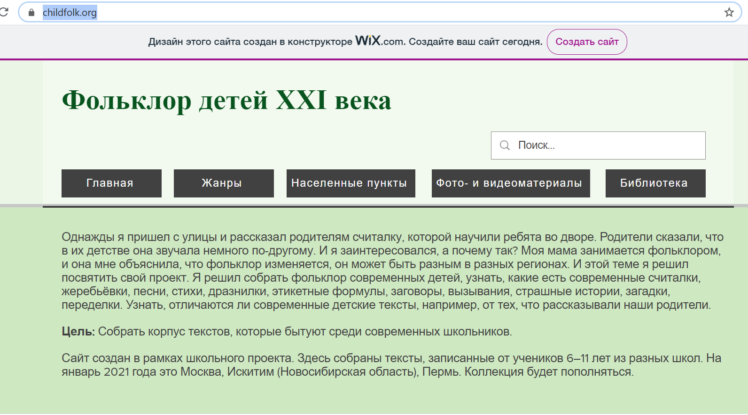
https://www.childfolk.org/

Slide 15
Спасибо за внимание!

